Slide 1

1. Verdenskrig
Årsagsforklaringer
Det lader sig ikke gøre at komme med én forklaring på Første Verdenskrigs opståen. I skal derfor i denne lektion argumentere for forskellige årsager der alle på en eller anden måde lå til grund for krigens opståen.

Slide 2

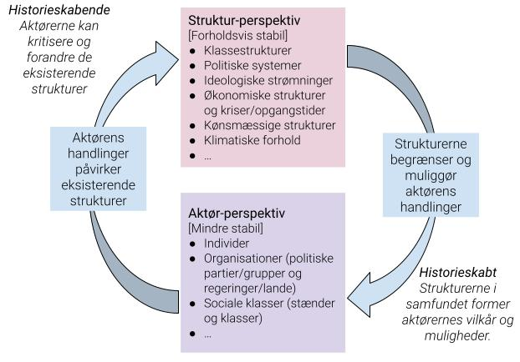
Hvad driver historien frem
- Hvorfor udbryder der krig?
- Hvorfor er europæerne blevet rigere end afrikanerne
- Hvorfor går mænd ikke i kjole (særlig tit)?
Osv…

Slide 3
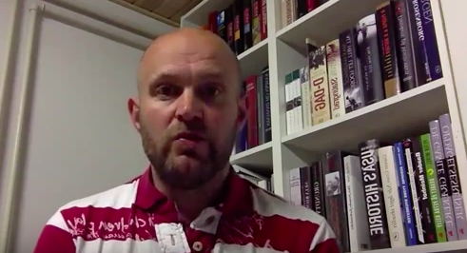
Se lille foredrag vedr. årsagsforklaringer til krigens opståen
I skal se nedenstående foredrag af historiker Martin Ivar Hedegaard og svare på følgende:
Kort: Hvilke konsekvenser fik krigen på lang sigt, ifølge historikeren?
FOKUS: Hvilke 9 årsagsforklaringer er der på krigens opståen, ifølge historikeren? – Det skal I gøre med udgangspunkt i de næste 9 slides og med hans argumentation. Hvordan kan hvert slide benyttes ifm. krigens opståen?
Argumenter for hvilken forklaring – aktør/struktur – som hvert punkt kan kobles på. Begge forklaringer kan godt komme i spil ifm. et enkelt punkt.
https://www.youtube.com/watch?v=biQVtE5_qx8

Slide 4
Kort: Hvilke konsekvenser fik krigen på lang sigt, ifølge historikeren?

Slide 5
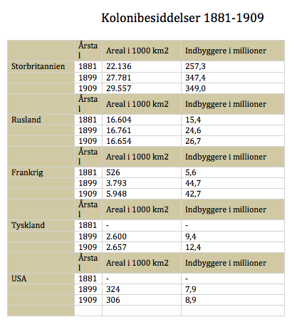
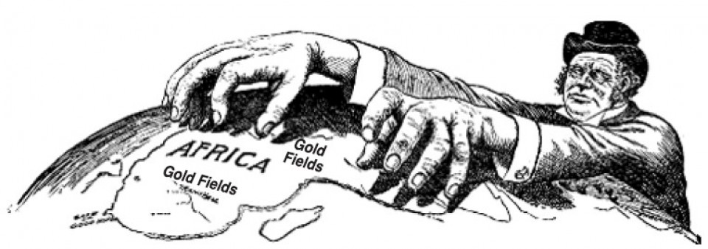
1 - Imperialisme

Slide 6
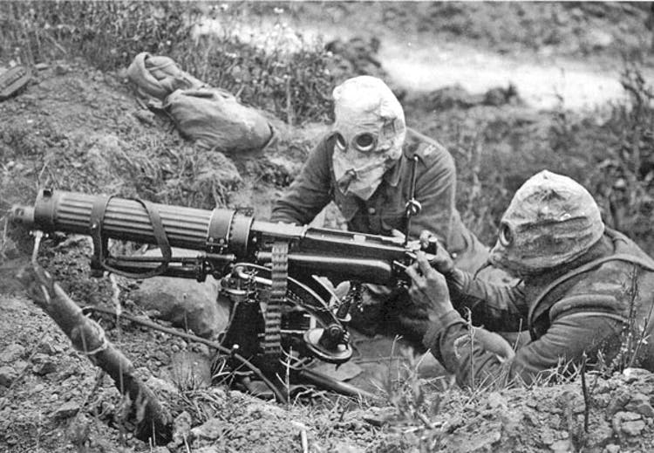
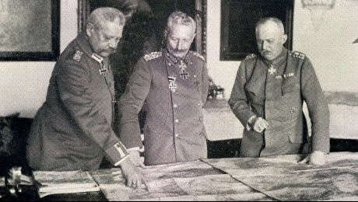
2 - Militarisme

Slide 7
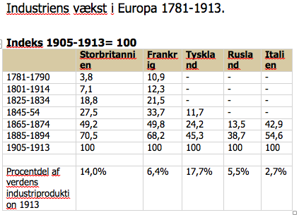
3 - Industrialisering

Slide 8
4 - Stormagtsalliancer

Slide 9
5 - Nationalisme

Slide 10
6 - Tyskland

Slide 11
7 - Revanche

Slide 12
8 - Balkan

Slide 13
9 – Mordet på Ærkehertug Frans Ferdinand

